Slide 1
Design Patterns
Обзор паттернов проектирования (Design patterns)

Slide 2
Паттерны проектирования (Design patterns)
Cпециальные схемы для уточнения структуры подсистем или компонентов программной системы и отношений между ними.
Паттерны проектирования описывают общую структуру взаимодействия элементов программной системы, которые реализуют исходную проблему проектирования в конкретном контексте. Наиболее известными паттернами этой категории являются паттерны GoF (Gang of Four), названные в честь Э. Гаммы, Р. Хелма, Р. Джонсона и Дж. Влиссидеса, которые систематизировали их и представили общее описание. Паттерны GoF включают в себя 23 паттерна. Эти паттерны не зависят от языка реализации, но их реализация зависит от области приложения.

Slide 3
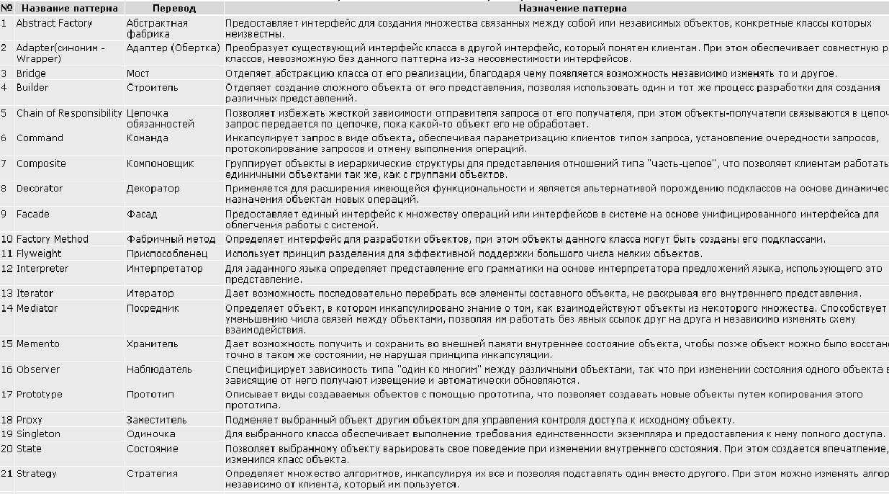
23 Паттерна

Slide 4
Классификация паттернов проектирования
Порождающие паттерны проектирования
Структурные паттерны проектирования классов/объектов
Паттерны проектирования поведения классов/объектов

Slide 5
Порождающие паттерны проектирования
Абстрактная фабрика
Синглетон(Одиночка)

Slide 6
Структурные паттерны проектирования классов/объектов
Proxy – Заместитель
Adapter(Wrapper) - Адаптер (Обертка)
Composite – Компоновщик
Facade - Фасад

Slide 7
Паттерны проектирования поведения классов/объектов
Chain of Responsibility - Цепочка обязанностей
Observer – Наблюдатель
Strategy – Стратегия
Template Method - Шаблонный метод

Slide 8
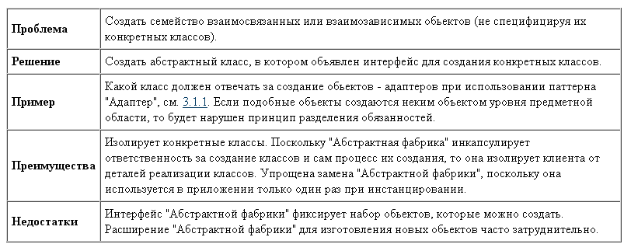
Абстрактная фабрика

Slide 9
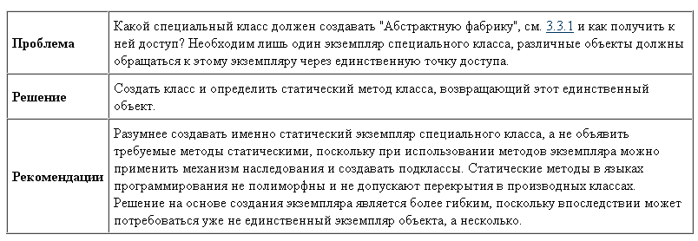
Одиночка (Singleton)

Slide 10
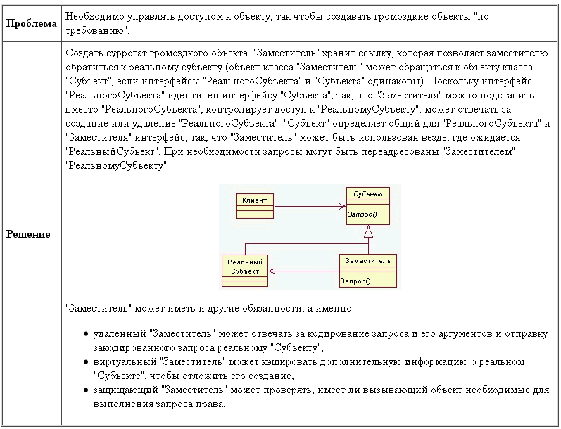
Заместитель (Proxy) или Суррогат (Surrogate)

Slide 11
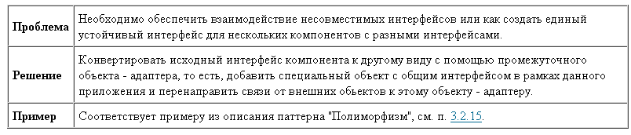
Адаптер

Slide 12
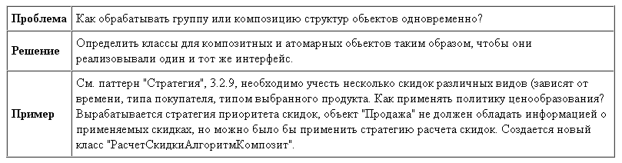
Composite – Компоновщик

Slide 13
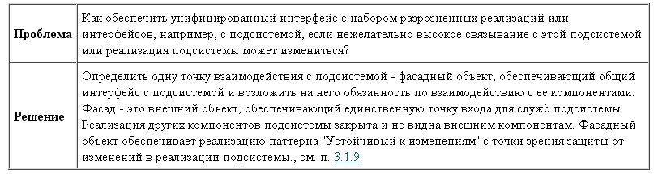
Facade - Фасад

Slide 14
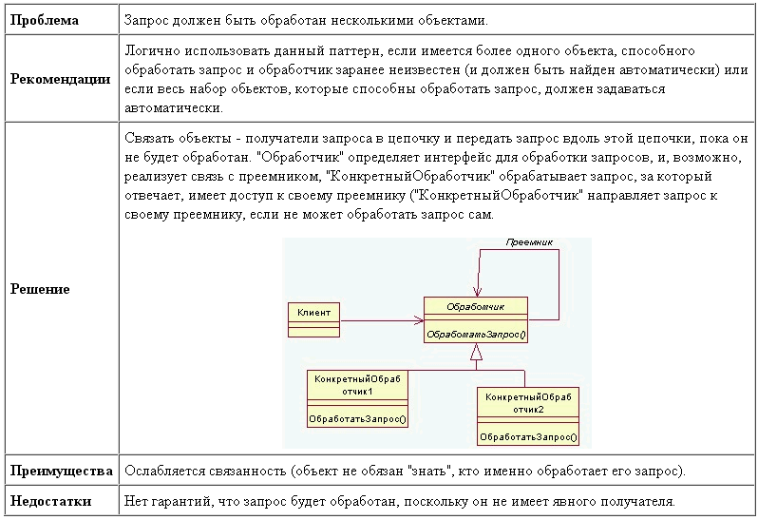
Chain of Responsibility - Цепочка обязанностей

Slide 15
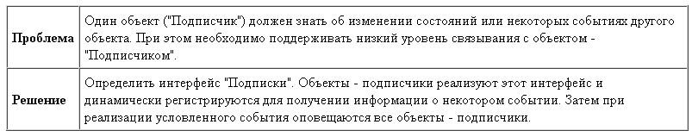
Observer

Slide 16
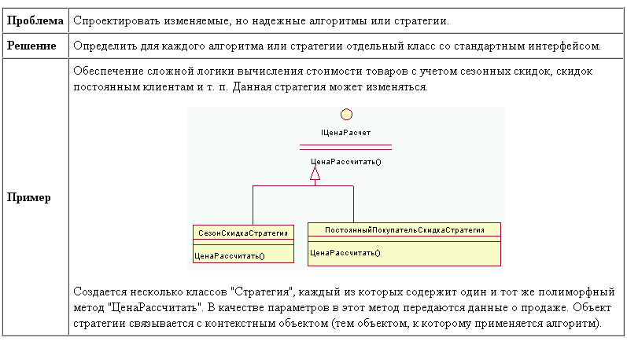
Strategy – Стратегия

Slide 17
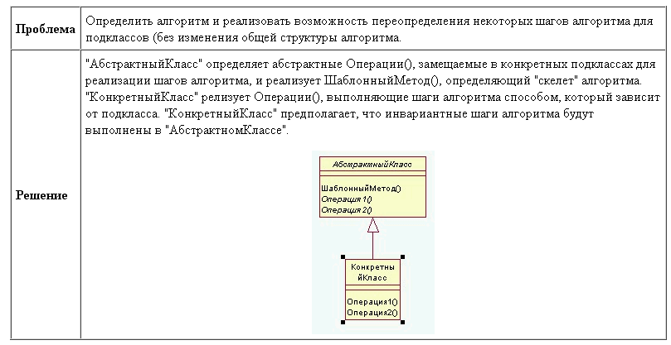
Template Method - Шаблонный метод

Slide 18
Bridge (Мост)
Назначение
Отделить абстракцию от её реализации так, что они могут изменяться независимо друг от друга.
Examples
Symfony DoctrineBridge

Slide 19
Decorator (Декоратор)
Назначение
Динамически добавляет новую функциональность в экземпляры классов.
2.5.2. Примеры
Zend Framework: декораторы для экземпляров Zend_Form_Element
Web Service Layer: Декораторы JSON и XML для REST сервисов (в этом случае, конечно, только один из них может быть разрешен).

Slide 20
Flyweight (Приспособленец)
Назначение
Для уменьшения использования памяти Приспособленец разделяет как можно больше памяти между аналогичными объектами. Это необходимо, когда используется большое количество объектов, состояние которых не сильно отличается. Обычной практикой является хранение состояния во внешних структурах и передавать их в объект-приспособленец, когда необходимо.

Slide 21
Command (Команда)
Назначение
Инкапсулировать действие и его параметры.Допустим, у нас есть объекты Invoker (Командир) и Receiver (Исполнитель). Этот паттерн использует реализацию интерфейса «Команда», чтобы вызвать некий метод Исполнителя используя для этого известный Командиру метод «execute()». Командир просто знает, что нужно вызвать метод “execute()”, для обработки команды клиента, не разбираясь в деталях реализации Исполнителя. Исполнитель отделен от Командира.Вторым аспектом этого паттерна является метод undo(), который отменяет действие, выполняемое методом execute(). Команды также могут быть объединены в более общие команды с минимальным копированием-вставкой и полагаясь на композицию поверх наследования.
Примеры.Текстовый редактор: все события являются Командами, которые могут быть отменены, выстроены в определённую последовательность и сохранены.Symfony2: SF2 Commands, это команды, которые построены согласно данному паттерну и могут выполняться из командной строки.Большие утилиты для командной строки (например, Vagrant) используют вложенные команды для разделения различных задач и упаковки их в «модули», каждый из которых может быть реализован с помощью паттерна «Команда».

Slide 22
Mediator (Посредник)
Назначение
Этот паттерн позволяет снизить связность множества компонентов, работающих совместно. Объектам больше нет нужды вызывать друг друга напрямую. Это хорошая альтернатива Наблюдателю, если у вас есть “центр интеллекта” вроде контроллера (но не в смысле MVC)
Все компоненты (называемые «Коллеги») объединяются в интерфейс MediatorInterface и это хорошо, потому что в рамках ООП, «старый друг лучше новых двух».

Slide 23
Memento (Хранитель) Part 1.
Шаблон Хранитель реализуется тремя объектами: “Создателем” (originator), “Опекуном” (caretaker) и “Хранитель” (memento).
Хранитель - это объект, который хранит конкретный снимок состояния некоторого объекта или ресурса: строки, числа, массива, экземпляра класса и так далее. Уникальность в данном случае подразумевает не запрет на существование одинаковых состояний в разных снимках, а то, что состояние можно извлечь в виде независимой копии. Любой объект, сохраняемый в Хранителе, должен быть полной копией исходного объекта, а не ссылкой на исходный объект. Сам объект Хранитель является «непрозрачным объектом» (тот, который никто не может и не должен изменять).

Slide 24
Memento (Хранитель) Part 2.
Создатель — это объект, который содержит в себе актуальное состояние внешнего объекта строго заданного типа и умеет создавать уникальную копию этого состояния, возвращая её, обёрнутую в объект Хранителя. Создатель не знает истории изменений. Создателю можно принудительно установить конкретное состояние извне, которое будет считаться актуальным. Создатель должен позаботиться о том, чтобы это состояние соответствовало типу объекта, с которым ему разрешено работать. Создатель может (но не обязан) иметь любые методы, но они не могут менять сохранённое состояние объекта.
Опекун управляет историей снимков состояний. Он может вносить изменения в объект, принимать решение о сохранении состояния внешнего объекта в Создателе, запрашивать от Создателя снимок текущего состояния, или привести состояние Создателя в соответствие с состоянием какого-то снимка из истории.

Slide 25
State (Состояние)
Назначение
Инкапсулирует изменение поведения одних и тех же методов в зависимости от состояния объекта. Этот паттерн поможет изящным способом изменить поведение объекта во время выполнения не прибегая к большим монолитным условным операторам.

Slide 26
Visitor (Посетитель)
Шаблон «Посетитель» выполняет операции над объектами других классов. Главной целью является сохранение разделения направленности задач отдельных классов. При этом классы обязаны определить специальный контракт, чтобы позволить использовать их Посетителям (метод «принять роль» Role::accept в примере).
Контракт, как правило, это абстрактный класс, но вы можете использовать чистый интерфейс. В этом случае, каждый посетитель должен сам выбирать, какой метод ссылается на посетителя.

Slide 27
NullObject(Null объект) Part 1.
Назначение
NullObject не шаблон из книги Банды Четырёх, но схема, которая появляется достаточно часто, чтобы считаться паттерном. Она имеет следующие преимущества:
Клиентский код упрощается
Уменьшает шанс исключений из-за нулевых указателей (и ошибок PHP различного уровня)
Меньше дополнительных условий — значит меньше тесткейсов
Методы, которые возвращают объект или Null, вместо этого должны вернуть объект NullObject. Это упрощённый формальный код, устраняющий необходимость проверки if (!is_null($obj)) { $obj->callSomething(); }, заменяя её на обычный вызов $obj->callSomething();.

Slide 28
NullObject(Null объект) Part 2.
Примеры
Symfony2: null logger of profiler
Symfony2: null output in Symfony/Console
null handler in a Chain of Responsibilities pattern
null command in a Command pattern

Slide 29
Fluent interface(Текучий интерфейс)
Текучий интерфейс (англ. fluent interface) в разработке программного обеспечения — способ реализации объектно-ориентированного API, нацеленный на повышение читабельности исходного кода программы. Название придумано Эриком Эвансом и Мартином Фаулером.
Текучий интерфейс хорош тем, что упрощается множественный вызов методов одного объекта. Обычно это реализуется использованием цепочки методов, передающих контекст вызова следующему звену (но текучий интерфейс влечет за собой нечто большее, чем просто цепочку методов [1]). Обычно, этот контекст: определен с помощью значения, возвращаемого методом;
наследуется (в качестве нового контекста используется предыдущий);
прекращается возвращением ничего не значащего значения (void).
Такой стиль косвенно полезен повышением наглядности и интуитивности кода. Однако может весьма пагубно сказаться на отладке, если цепочка действует как одно выражение, куда отладчик не всегда может установить промежуточную точку останова.

